Slide 1



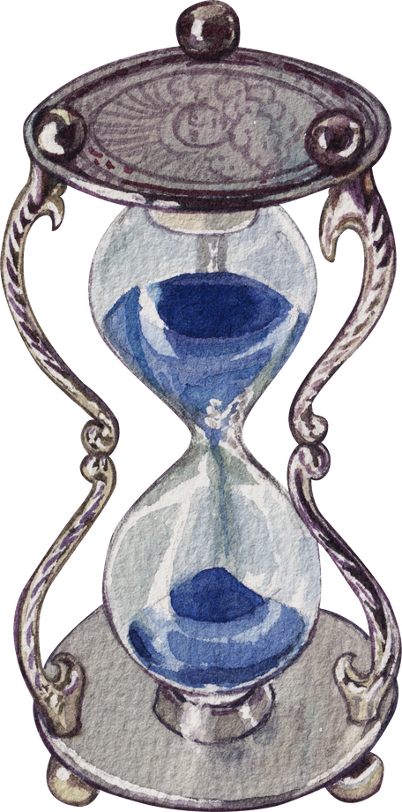





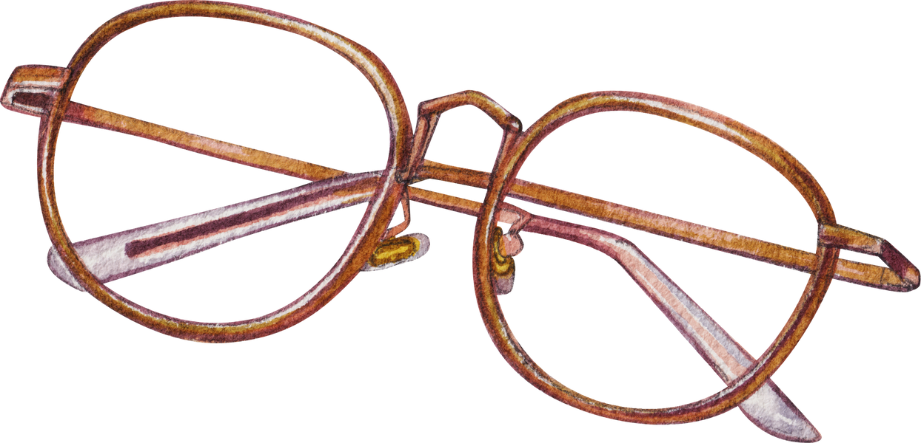


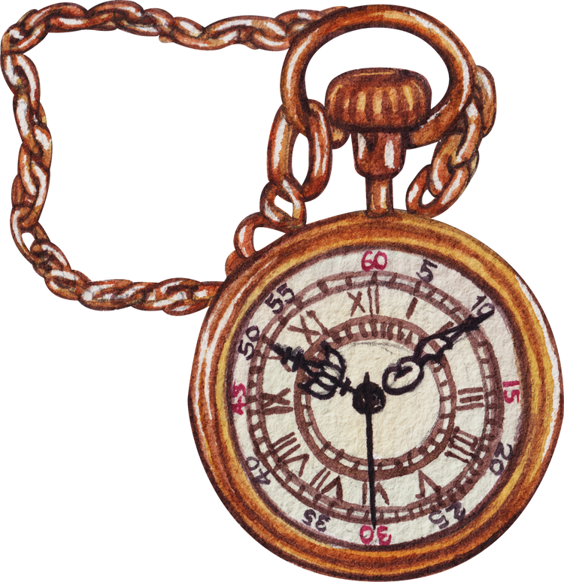


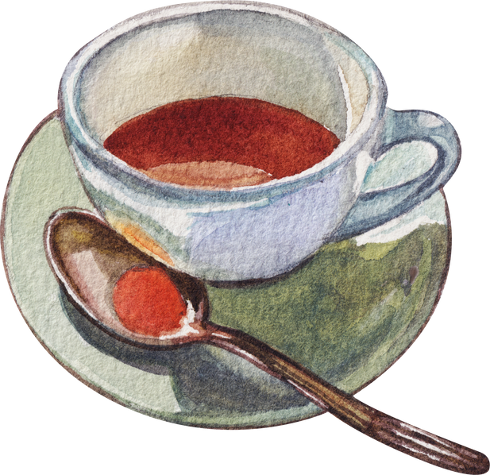

Slide 2



Slide 3
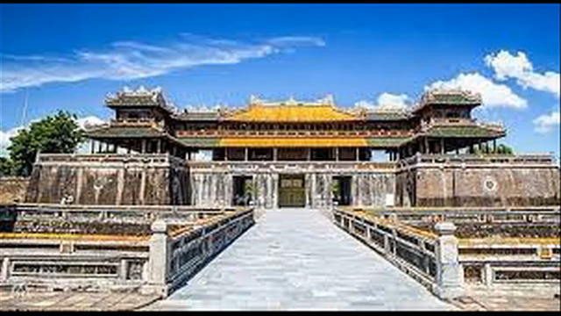

Slide 4
Di tích quần thể Cố đô Huế nằm ở đâu?
Di tích quần thể Cố đô Huế nằm dọc hai bên bờ sông Hương thuộc thành phố Huế.

Slide 5
Ngọ Môn được gọi là khu vực gì?
Ngọ Môn chính là khu vực hành chính tối cao của triều đình nhà Nguyễn.

Slide 6


Slide 7


Hoạt động 1: Khái quát và hệ thống được kiến thức về vị trí địa lí, nhân vật lịch sử, di tích lịch sử, lễ hội vùng duyên hải miền Trung

Slide 8

Duyên hải miền Trung có địa hình như thế nào?
Duyên hải miền Trung có hoạt động sản xuất và đời sống phụ thuộc vào đâu?
Quần thể cố đô Huế liên quan đến triều đại nào?

Slide 9
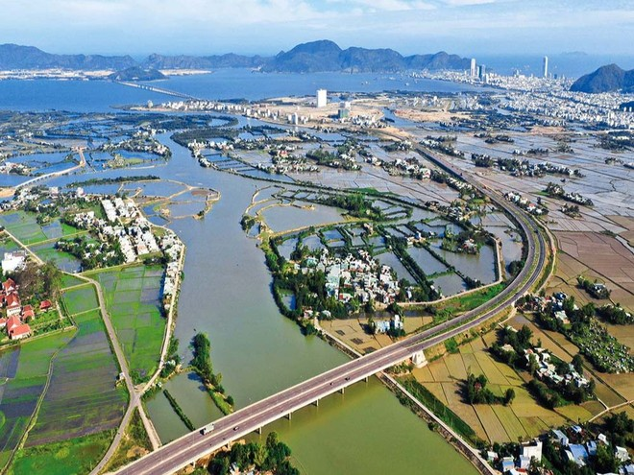
Duyên hải miền Trung có địa hình như thế nào?
Duyên hải miền Trung có địa hình đa dạng: phía tây là dãy Trường Sơn; phía đông là dải đồng bằng nhỏ, hẹp....

Slide 10
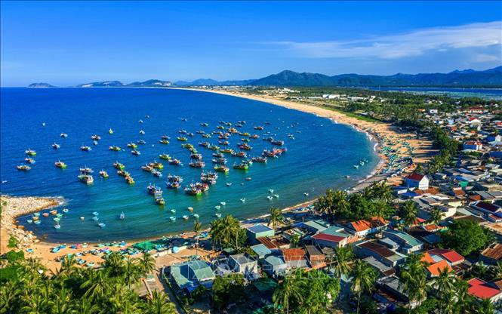
Duyên hải miền Trung có hoạt động sản xuất và đời sống phụ thuộc vào đâu?
Duyên hải miền Trung có hoạt động sản xuất và đời sống gắn liền với biển.

Slide 11
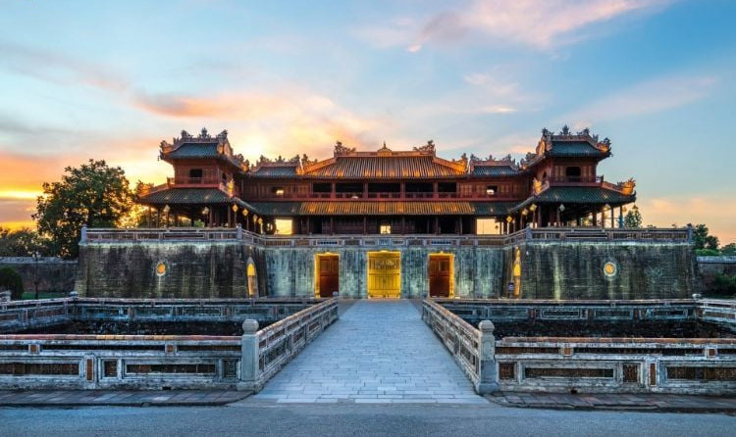
Quần thể cố đô Huế liên quan đến triều đại nào?
Quần thể cố đô Huế liên quan đến triều đại nhà Nguyễn

Slide 12
Hoạt động 2: Khái quát và hệ thống được kiến thức về vị trí địa lí, nhân vật lịch sử, di tích lịch sử, lễ hội vùng Tây Nguyên.

Slide 13
Tây Nguyên có vị trí, đặc điểm như thế nào?
Kể tên các kiểu rừng của Tây Nguyên?

Slide 14
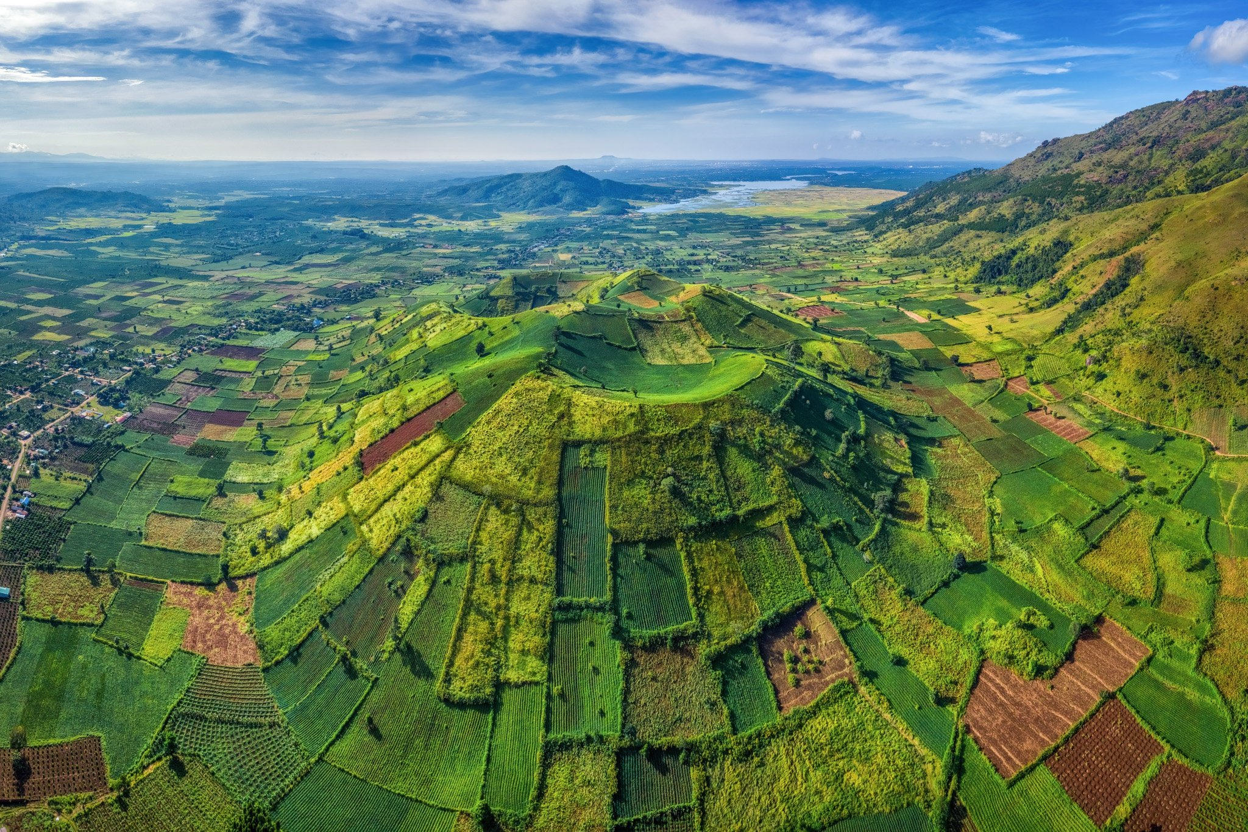
Tây Nguyên có vị trí, đặc điểm như thế nào?
Tây Nguyên có đặc điểm địa hình gồm nhiều cao nguyên với mặt bằng rộng lớn và có độ cao khác nhau.

Slide 15
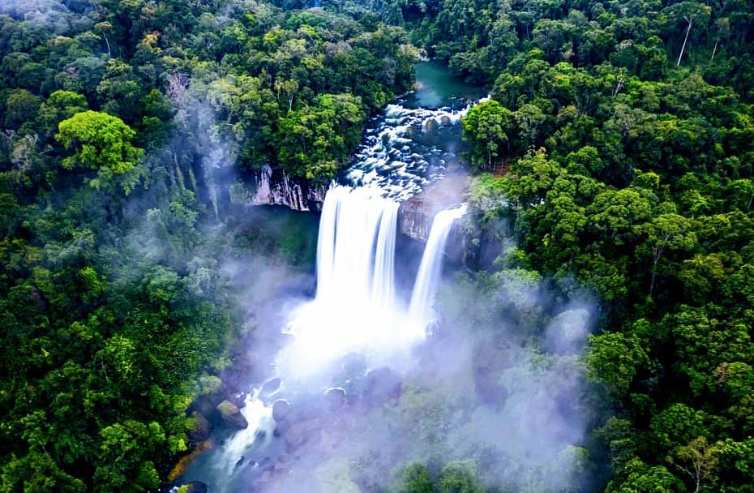
Kể tên các kiểu rừng của Tây Nguyên?
Tây Nguyên có kiểu rừng tự nhiên trong đó kiểu rừng rậm nhiệt đới chiếm nhiều nhất.

Slide 16
Hoạt động 3: Chơi trò chơi:

Slide 17


TRÒ CHƠI:

Slide 18









Cây gia đình của chúng ta đã nở hoa rồi đấy các em, bây giờ cô và các em sẽ cùng nhau thu hoạch những bông hoa yêu thương này nhé! Những để nhận được những bông hoa đó, các em phải trả lời được các câu hỏi ẩn chứa trong các bông hoa. Chúng ta cùng bắt đầu nhé!

Slide 19

1. Hang Sơn Đòong thuộc tỉnh nào?
Quảng Bình
Quảng Trị
Quảng Ninh
Notes:
Nhấn vào hình bông hoa đầu slide để quay lại slide câu hỏi

Slide 20

2. Đặc điểm sông ngòi của vùng Duyên hải miền Trung
Sông ngòi ngắn và dốc
Sông ngòi thưa thớt
Sông ngòi dày đặc
Notes:
Nhấn vào hình bông hoa đầu slide để quay lại slide câu hỏi

Slide 21

3. Kể tên một số thuận lợi ở vùng Duyên hải miền Trung?
Nhiều bãi biển, nhiều đồng bằng, thuận lợi cho việc trồng trọt và nuôi trồng thủy hải sản.
Có các đồng bằng.
Có nhiều bãi biển.
Notes:
Nhấn vào hình bông hoa đầu slide để quay lại slide câu hỏi

Slide 22
4. Lễ khai mạc Festival ở Hế được tổ chức bao nhiêu năm 1 lần:
2 năm một lần
3 năm một lần
4 năm một lần
Notes:
Nhấn vào hình bông hoa đầu slide để quay lại slide câu hỏi

Slide 23
5. Đặc điểm của dân cư ở vùng Tây Nguyên
Dân cư thưa thớt, không đồng đều.
Dân cư tập trung ở vùng rừng núi.
Dân cư đông đúc, đều là dân tộc Kinh.
Notes:
Nhấn vào hình bông hoa đầu slide để quay lại slide câu hỏi

Slide 24
6. Động Phong Nha – Kẻ Bàng thuộc vùng nào?
Vùng Tây Nguyên.
Vùng Trung du và miền núi Bắc Bộ.
Vùng Duyên hải miền Trung
Notes:
Nhấn vào hình bông hoa đầu slide để quay lại slide câu hỏi

Slide 25


Slide 26


Slide 27


Trò chơi: “Ai nhanh, ai đúng”

Slide 28
Luật chơi: chơi theo tổ, mỗi tổ cử một số bạn tham gia theo lần lượt. Trong thời gian 1 phút mỗi tổ tìm trên bản đồ các tỉnh của vùng Duyên Hải miền Trung và vùng Tây Nguyên. Tổ nào tìm đúng, nhiều và nhanh nhất là thắng cuộc.

Slide 29
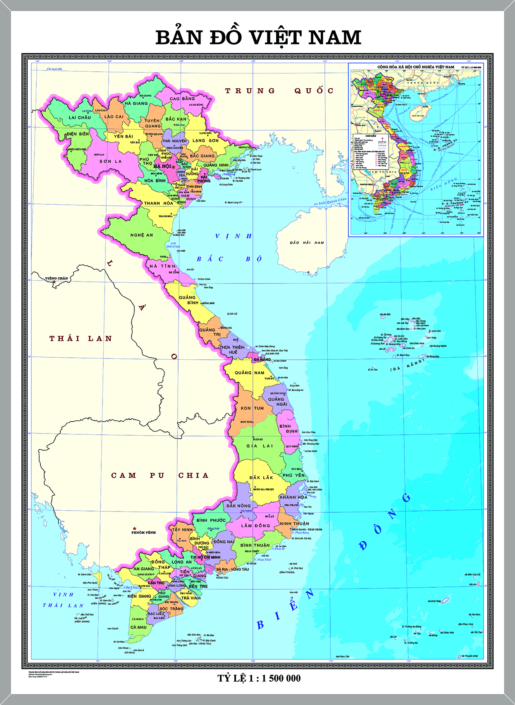

Slide 30


